Slide 1
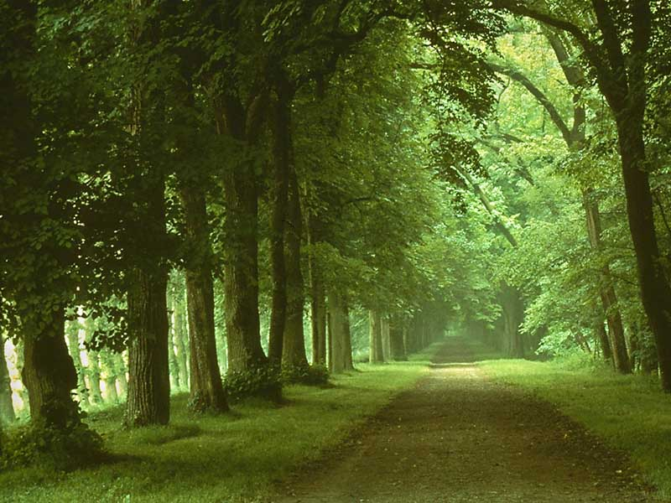

Havia, no alto da montanha, três pequenas árvores que sonhavam o que seriam depois de grandes.

Slide 2
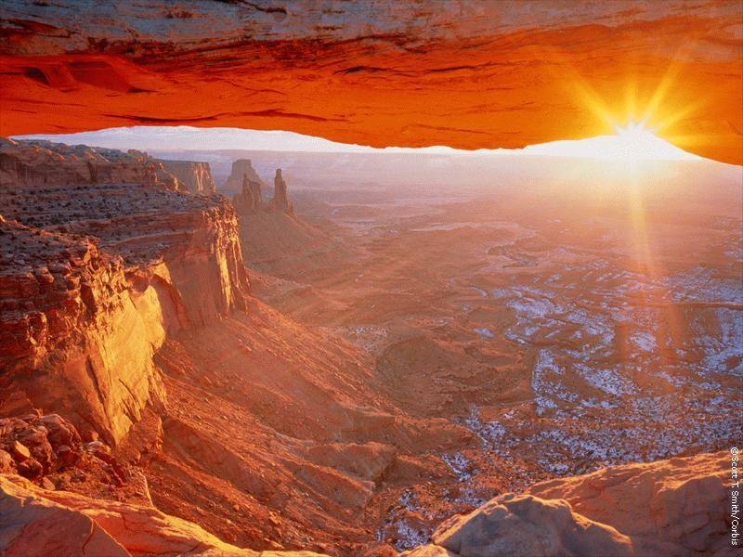
A primeira, olhando as estrelas, disse: “eu quero ser o baú mais precioso do mundo, cheio de tesouros. Para tal, até me disponho a ser cortada”.

Slide 3
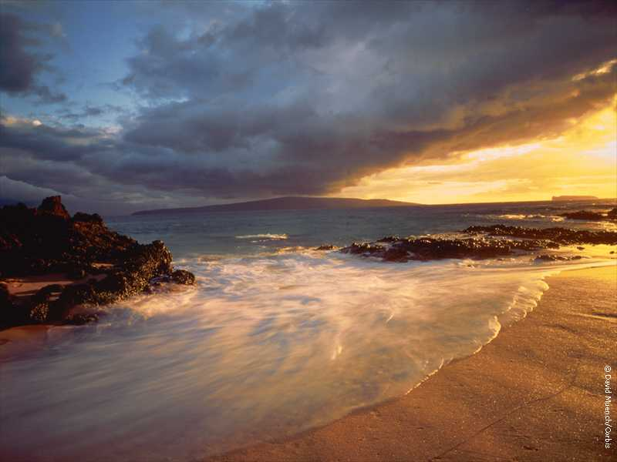
A segunda olhou o riacho e suspirou: “eu quero ser um grande navio para transportar reis e rainhas”.

Slide 4
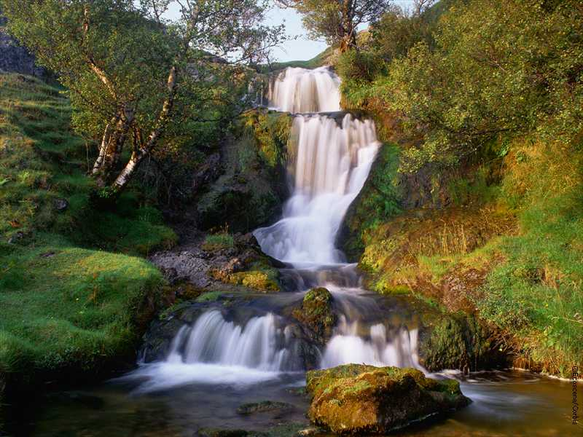
A terceira árvore olhou o vale e disse: “quero ficar aqui no alto da montanha e crescer tanto que as pessoas ao olharem pra mim, levantem seus olhos e pensem em Deus”.

Slide 5
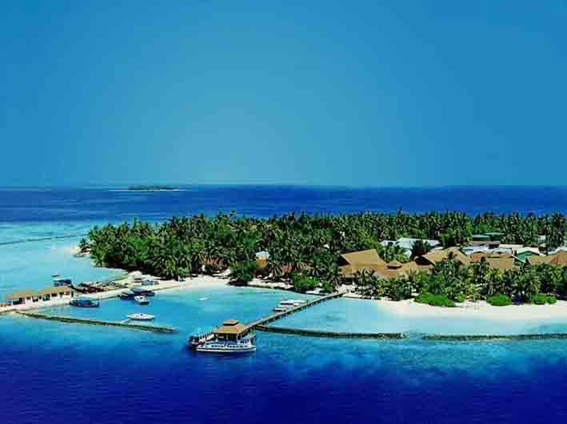
Muitos anos se passaram e certo dia vieram três lenhadores e cortaram as três árvores, todas ansiosas em serem transformadas naquilo que sonhavam.

Slide 6
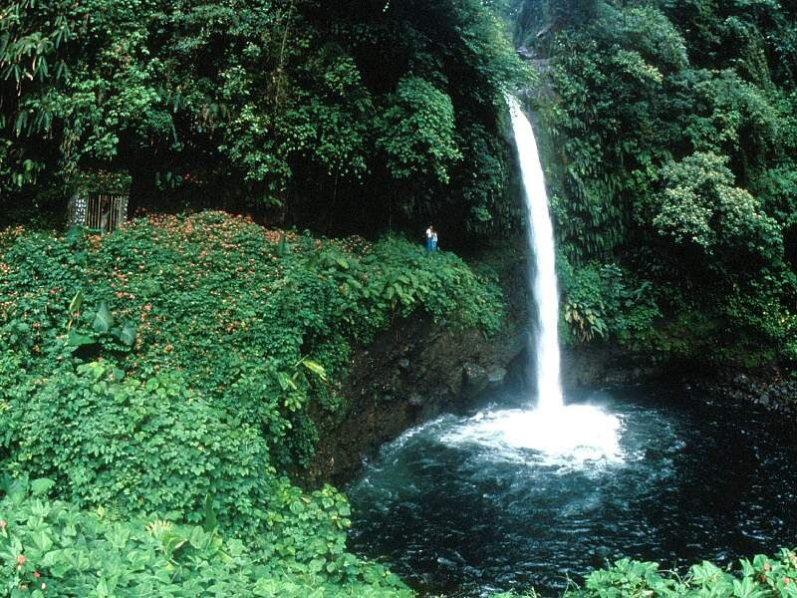
A primeira árvore acabou sendo transformada num coxo de animais, coberto de feno.

Slide 7
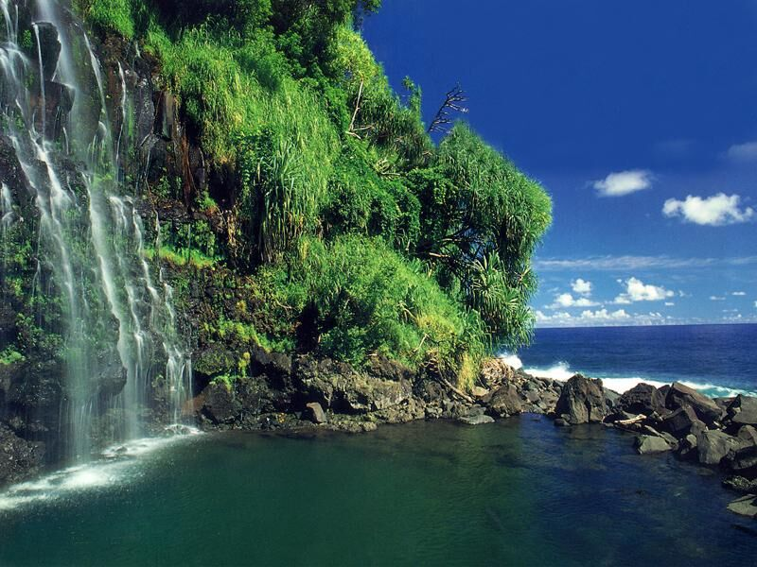
A segunda virou um simples e pequeno barco de pesca, carregando pessoas e peixes todos os dias.

Slide 8
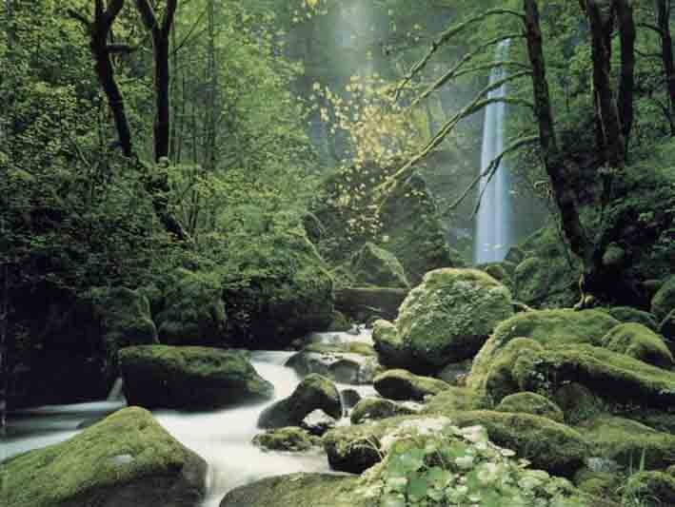
E a terceira, mesmo sonhando em ficar no alto da montanha, acabou cortada em grossas vigas e colocada de lado num depósito.

Slide 9
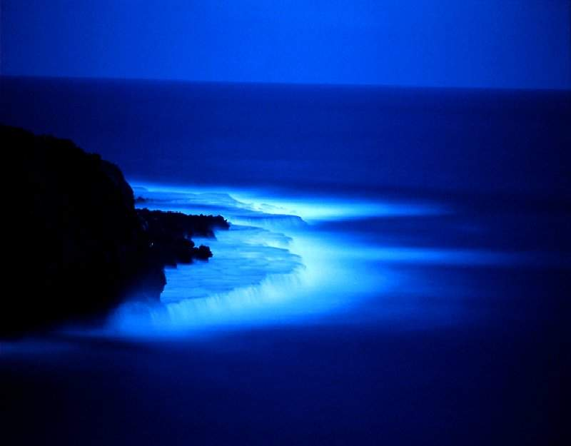
Mas, numa certa noite, cheia de luz e de estrelas, onde havia mil melodias no ar, uma jovem mulher colocou seu bebê nascido naquele coxo de animais. E de repente, a primeira árvore percebeu que continha o maior tesouro do mundo...(Lc 2:7).

Slide 10
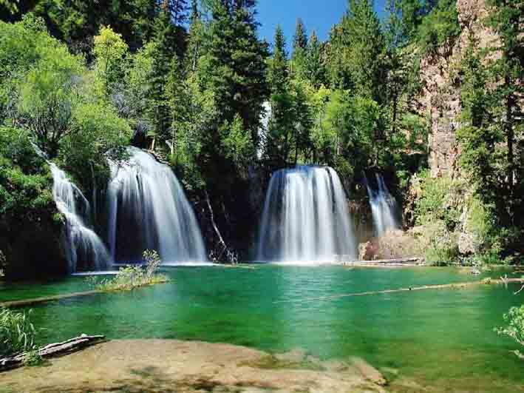
A segunda árvore, anos mais tarde, acabou transportando um homem que acabou dormindo no barco, mas quando a tempestade afundou o pequeno barco, o homem levantou e disse:
“PAZ!”
. E num relance, a segunda árvore entendeu que estava carregando o Rei dos Céus e da Terra (Lc 8:22-25).

Slide 11
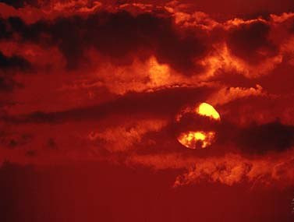
Tempos mais tarde a terceira árvore espantou-se quando suas vigas foram unidas em forma de cruz e um homem foi pregado nela. Logo, sentiu-se horrível e cruel. Mas no terceiro dia, o mundo vibrou de alegria e a terceira entendeu que nela havia sido pregado um homem para a salvação da humanidade e que as pessoas sempre se lembrariam de Deus e de seu Filho JESUS CRISTO ao olharem para ela.
(Lc 23:33 e 24:1-9).

Slide 12
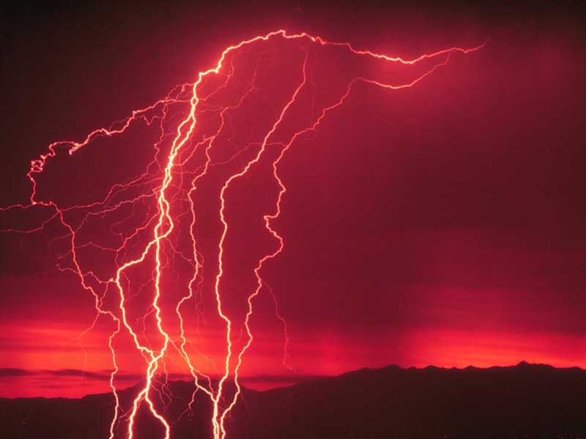
Quando as coisas não parecem estar acontecendo da maneira que você gostaria, tenha sempre a certeza de que Deus tem outros planos para você.

Slide 13
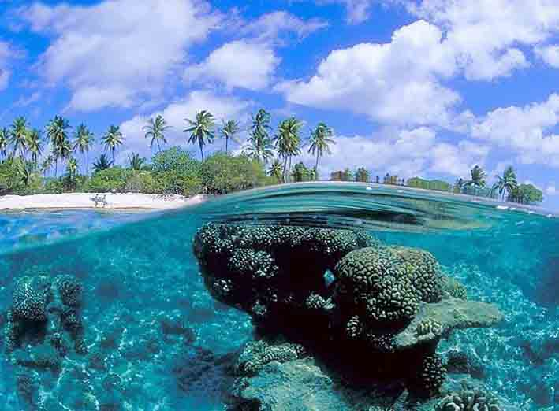
Cada uma das árvores teve o que desejava, mas não da
forma que imaginou.
Não sabemos dos planos que Deus tem para nós,
sabemos apenas que Seus caminhos podem não ser os nossos,
mas são sempre os melhores!
ABENÇOADO SEJA SEU DIA!!!
Autor: Desconheço

